Slide 1
Enterprise Application Integration (EAI)
Èric Díez Apolo

Slide 2
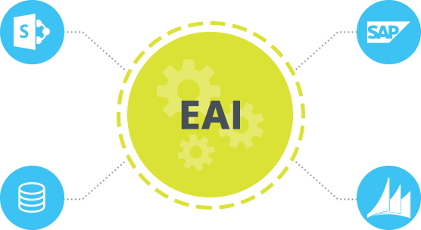
En que consisteix EAI ?
Enterprise Application Integration (EAI) és un conjunt de tecnologies i metodologies dissenyat per connectar diverses aplicacions dins d'una organització.
Permetre l’intercanvi de dades y la coordinació entre processos
Superar les limitacions de sistemes aïllats (silos), ja que resulten útils per a la unitat de negoci que els crea, però als quals no poden accedir altres equips que podrien beneficiar-se de les dades que contenen.
Garantir una integració fluida
Optimitzar els processos empresarials.

Slide 3
Pasos a Seguir Per Implantar-ho
Anàlisi de requisits i identificació de sistemes: Identificar les aplicacions que s'han d'integrar (ERP, CRM, SCM, bases de dades, etc.).
Disseny de l'arquitectura d'integració: Escollir el millor model segons les necessitats:
Punt-a-punt: Connexions directes entre aplicacions (simple, però difícil d'escalar).
Hub-and-Spoke: Una arquitectura centralitzada on un middleware gestiona la comunicació.
Orientació a esdeveniments: La comunicació es desencadena per accions específiques en temps real.
Connexió d'aplicacions: Utilitzar connectors o adaptadors per vincular les aplicacions al sistema d'integració.
Transformació de dades
Automatització de processos empresarials
Gestió de dades en temps real o per lots: Establir com i quan es transfereixen les dades:
En temps real: Les actualitzacions es fan de manera immediata.
Per lots: Les dades es processen en intervals programats. Adequat per operacions que no són urgents.
Proves i implementació

Slide 4


Exemple Pràctic
Procés: Gestió de comandes
Un client realitza una comanda en un sistema de comerç electrònic.
L'EAI transmet la informació al sistema ERP per gestionar l'inventari.
Simultàniament, la comanda es registra al CRM per a la gestió del client.
Finalment, el sistema de comptabilitat genera una factura i el sistema logístic organitza l'enviament.

Slide 5
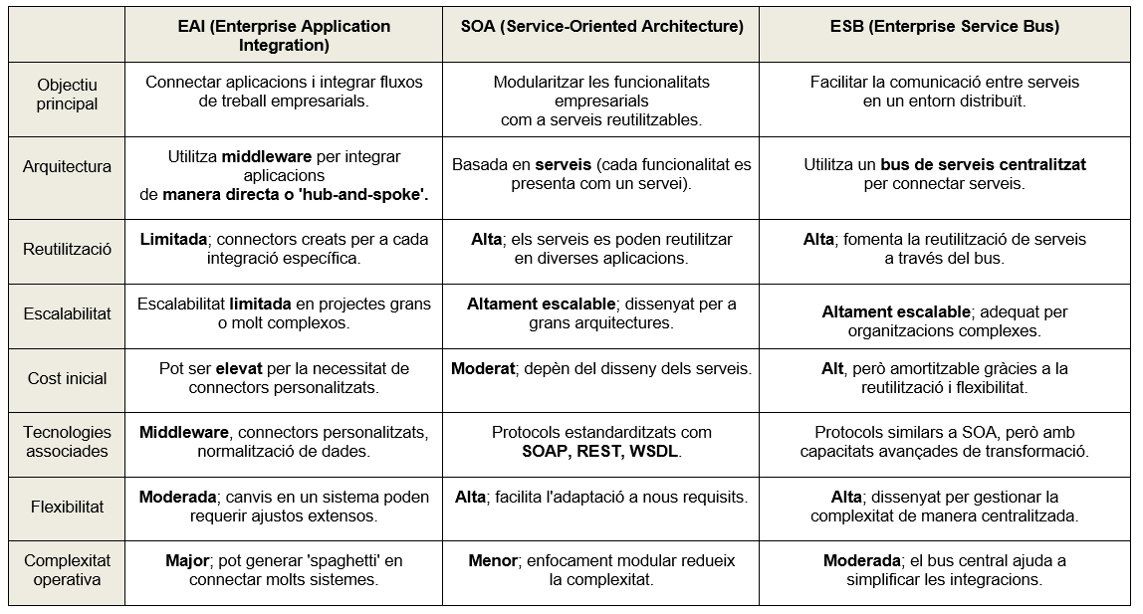
Comparativa entre EAI, SOA i ESB

Slide 6
Bibliografia
This vs That. EAI vs ESB. Extret de https://thisvsthat.io/eai-vs-esb. Últim accés: desembre 2024. (Comparativa entre EAI i ESB, destacant les diferències clau en funcionalitat i usos.)
Improving Atlanta. Understanding ESB, EAI, and SOA: Connecting Your Business Systems. Extret de https://www.improvingatlanta.com/knowledge-center/business-connectivity/ESB-EAI-SOA/. Últim accés: desembre 2024. (Explicació de les diferències conceptuals i arquitectòniques entre EAI, ESB i SOA, amb exemples pràctics.)
Amazon Web Services (AWS). What is Enterprise Application Integration (EAI)?. Extret de https://aws.amazon.com/es/what-is/enterprise-application-integration/. Últim accés: desembre 2024. (Introducció al concepte d'EAI, els seus beneficis i com s'implementa en entorns moderns.)
Expand Latam. ¿Qué es EAI? Integración de aplicaciones empresariales. Extret de https://www.expandlatam.com/blog/eai-integracion-aplicaciones-empresariales/. Últim accés: desembre 2024. (Discussió detallada sobre EAI, els seus avantatges i exemples d'ús en empreses llatinoamericanes.)

